Slide 1
Thème: La chasse aux gaspis
Vernier Paul, Nef Maximilien , Reboul Adrien, Vega Soto Hermes, Da Silva Alicia, Mahé Julien

Slide 2
Objectifs :
Compenser l’énergie nécessaire à l’acheminement de l’eau.
Nos avantages :
La localisation
Production à la demande
Adaptabilité
Clients :
Communautés urbaines
Nos concurrents :
Save innovation, Chamonix
Lucid Energy, Portland (EU)

Slide 3
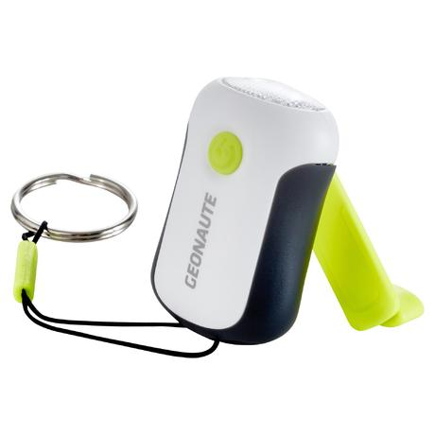
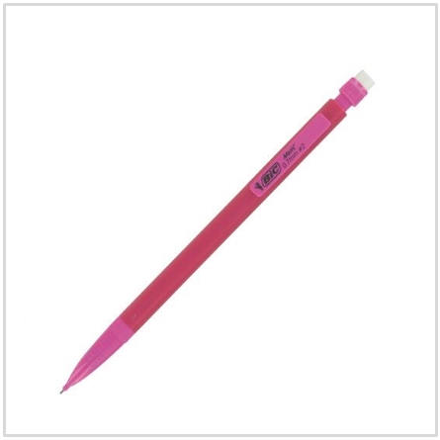
Illustration:
Autres matériaux utilisés :
Hélice Pelton
Imprimée à l’imprimante 3D

Slide 4
Merci de votre attention !
Si notre projet à attiré votre attention, veuillez nous contacter à l’adresse suivante:
Elekeep.eleco@pcis.fr
Elekeep

